Slide 1
OTITIS MEDIA CON EFUSIÓN Y OTITIS MEDIA AGUDA

Slide 2
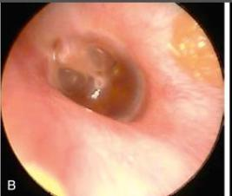
Paciente de 5 meses, antecedente de labio y paladar hendido en seguimiento por cirugía plástica en planeamiento de procedimiento quirúrgico. Asiste a consulta de crecimiento y desarrollo; al examen físico con la siguiente otoscopia y riesgo en el retraso del desarrollo. Su conducta sería:
Otitis media aguda derecha, iniciar manejo antibiótico con amoxicilina 90 mg/kg/día por 7 días.
Otitis media con efusión derecha. Iniciar esteroide nasal y citar en tres meses para evaluar resolución de la efusión.
Otitis media con efusión derecha. Remisión a otorrinolaringología para definir timpanostomia + colocación de tubo de ventilación.
Otitis media con efusión derecha. Cita de control en tres meses con impedanciometría para evaluar resolución de la efusión .

Slide 3
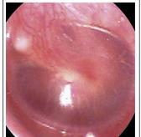
Paciente de 2 años , reside en área urbana, asistente a guardería. Cuadro de 3 días de evolución de rinorrea hialina asociado a fiebre 38.5°, malestar general y otalgia bilateral, no ha recibido antibiótico en los últimos meses, antecedentes alérgicos negativos. Al examen físico con la siguiente otoscopia bilateral, su conducta sería:
Amoxicilina 90 mg/ kg/día por 7 días debido a posible s. pneumonie con mecanismo de resistencia cambio en las pbps (proteínas fijadoras de penicilinas).
Amoxicilina 90 mg/ kg/día por 7 días debido a posible s. pneumonie con mecanismo de resistencia productor de bectalactamasas.
Amoxicilina - ácido clavulánico 90 mg/kg/día de amoxicilina con 6.4 mg/kg/día de clavulanato dividida en dos dosis por 10 días por posible h. influenzae como patógeno.
Seguimiento médico vigilante con indicación de acetaminofén oral. Cita de control en 48 horas y signos de alarma.

Slide 4
Paciente de 69 años, residente en Arboletes, antecedente de DM insulinorequiriente, HTA, ERC estadio III. Ingresa por cuadro de 3 meses de evolución de otalgia severa; inicialmente se indicó manejo con amoxicilina sin mejoría, reconsulta en varias ocasiones al servicio de urgencias y se da manejo analgésico con mejoría parcial pero reaparición de los síntomas. Hace 3 días nota que los alimentos se derraman de su boca, el examen físico con edema de CAE, secreción serosa escasa que no permite evaluar la membrana timpánica , movilidad facial House Brackman II /VI derecha y dolor intenso a la palpación de región inferior del CAE. Ante este caso clínico, la conducta más adecuada es :
Inicio ampicilina sulbactam. Remisión a otorrinolaringología para timpanostomía + colocación de tubo de ventilación por OMA complicada.
Inicio de ciprofloxacina 400mg/iv cada 12 horas y ciprofloxacina + dexametasona tópica. Control de glucemia, remisión para manejo por ORL por sospecha de otitis externa maligna.
Antibiótico ototopico e inicio de esteroide sistémico por parálisis de Bell.
Inicio de ciprofloxacina+ dexametasona 3 gotas cada 8 horas por 10 días y cita de control ambulatoria.

Slide 5
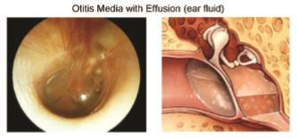
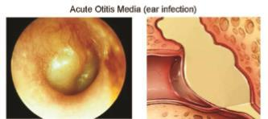
Conceptos
OM
EOM
OME
OMA
Acute otitis media, Elsevier Point of Care nov 22, 2019
Notes:
OM: Pathology of the middle ear and middle ear mucosa behind the tympanic membrane
MEE: fluido en oido medio por cualquier causa = efusion de oido medio
Otitis seromucosa = secrecion retrotimpanica en ausencia de síntomas agudos.
segun Collège Franc¸ais d’Oto-rhino-laryngologie -> inflamacion aguda de origen infeccioso de mucosa de oido medio. American adademy: aparicion reciente de signos y síntomas de inflamacion en oido medio. Universidad de michigan asocioan de: secrecion retrotimpanica demostrada por otoscopia neumatica, timpanometria, nivel liquido o membrana timpanica abombada; Fenomeno agudo con dx clinico.
For otitis media with effusion, the middle ear space is filled with mucus or liquid (top right). For acute otitis media, the middle ear space is filled with pus, and the pressure causes the eardrum to bulge outward (bottom right).
OMA grave: otalgia moderada o importante + T> 39°.
oma perforada (complicada) esta en 6% -> desaparece dolor y hay otorrea purulenta -> gotas oticas fluoroquinolonas + ab vo. La perforacion suele cerrarse espontaneamente pero se recomienda control a las 6 semanas para garantizar cierre. Si perforazion >12m @ orl.

Slide 6
Epidemiolgía
50- 90% tendrán OME antes de los 5 años (4 episodios / año):
50% en el primer año.
60% a los 2 años.
Bilateral 13-21% de los niños.
30-40% episodios repetitivos.
Mayor prevalencia en niños con sx. de Down o paladar hendido (60% a 85%).
Resolución espontánea:
Duración promedio 17 días.
Mayoría a los 3 meses.
25% duran mas de 3 meses.
5-10% duración mayor a un año.
Notes:
Epidemiologia
because about 90% of children have OME before school
age5 and they develop, on average, 4 episodes of OME
every year
In the first year of life, .50% of children will experience
OME, increasing to .60% by age 2 years.10 When
children aged 5 to 6 years in primary school are screened
for OME, about 1 in 8 are found to have fluid in one or
both ears.11 The prevalence of OME in children with Down
syndrome or cleft palate, however, is much higher, ranging
Most episodes of OME resolve spontaneously within 3
months, but about 30% to 40% of children have repeated
OME episodes and 5% to 10% of episodes last 1
year.2,5,14 Persistent middle ear fluid from OME results in
decreased mobility of the tympanic membrane and serves as
a barrier to sound conduction.15 At least 25% of OME episodes
persist for 3 months16 and may be associated with
hearing loss, balance (vestibular) problems, poor school performance,
behavioral problems, ear discomfort, recurrent
AOM, or reduced QOL.17 Less often, OME may cause
structural damage to the tympanic membrane that requires
surgical intervention from 60% to 85%

Slide 7
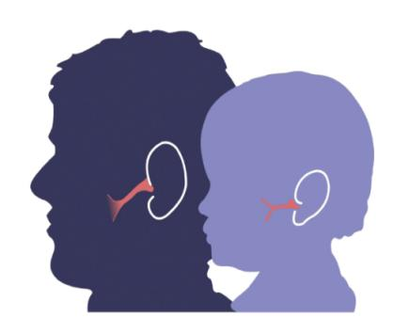
Etiología
Durante una infección respiratoria superior.
Disfunción de tromba de Eustaquio.
Respuesta inflamatoria luego de una OMA .
Notes:
OME may occur during an upper respiratory infection,
spontaneously because of poor eustachian tube function
(Figure 3), or as an inflammatory response following
AOM, most often between the ages of 6 months and 4
Years

Slide 8
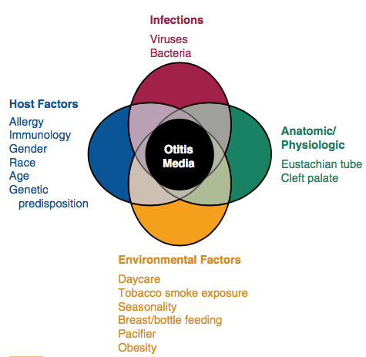
Factores de riesgo

Slide 9
Fase serosa
Hipoacusia.
Fenómeno de vacío.
Supurativa
Otalgia progresiva y síntomas generales.
Perforación
Supuración.
Mejoría de síntomas.
Resolutiva
Retracción tímpano.
Abombamiento.
Edema.
Involución signos y síntomas hasta normalización completa.
Notes:
Fase serosa: después de infección vírica -> congestion mucosa rinofaríngea -> obstrucción trompa -> disminución presión -> sensación taponamiento auricular, autofonia e hipoacusia por fenómeno de vacio = hipopresion, puede tener otalgia leve. Puede tener síntomas equilibrio por hundimiento estribo en laberinto. En otoscopia: retracción timpano = horizontalizacion mango martillo + inflitrado vascular,s epuede ver acumulación serosa
Presupuracion supracion: Migracion bacterias nasofaringe -> otalgia progresiva que se hace intensa, pulsatil e irradiada, aparecen síntomas generales (febrícula, fiebre, astenia, anorexia, intranquilidad y vomito). Otosocopia = abombamiento, superficie mm con infiltrado vascular difuso, por edema se pierde referencia de relieves de martillo. AL fina el epitelio cutáneo se cuartea y necrosa = piel cocodrilo
Fase perforación: timpanno se perfora y se drena, síntomas emjoran o desaparece = supuración seropurulente con algo de contenido hemático. La perforación suele ser puntiforme y no se ve por inflamación
Resolutiva: involucion ss hasta normalización completa

Slide 10
Clínica
OMA:
OME:
En contexto cuadro respiratorio superior.
Otalgia.
Pacientes preverbales.*
Signos y síntomas locales y sistémicos de infección.
En contexto de OMA previa.
Otalgia podría estar hasta en 76%.
49% tendrán problemas conducta.
33-62% problemas de habla y audición.
Asintomáticos: hallazgo incidental.
EMC-Otorrinolaringología 48.4 (2019): 1-12.
Notes:
sensación taponamiento auricular, autofonia e hipoacusia por fenómeno de vacio = hipopresion -> otalgia progresiva que se hace intensa, pulsatil e irradiada, aparecen síntomas generales (febrícula, fiebre, astenia, anorexia, intranquilidad y vomito). si niño no verbal que no diga que tiene dolor tiron o flotamiento, , llant excesivo, diebre, cambios patron sueño o comportamiento de niño
síntomas que pueden ser atribuible a OME, como dificultades auditivas, equilibrio problemas ances (vestibulares), bajo rendimiento escolar, problemas de comportamiento o molestias en el oído. = evitar test innesesarios en condicion muy prevalente y generalemnte autolimitada

Slide 11
Poblaciones especiales
Hipoacusia permanente independiente OME.
Desorden del lenguaje o habla sospechado o confirmado.
Espectro autista.
Discapacidad visual incorregible.
Síndromes cráneofaciales.
Retraso en el desarrollo.
Únicas poblaciones que requieren búsqueda activa OME.
Mayor predisposición OME y mayor riesgo afectación de desarrollo.
Otolaryngology–Head and Neck Surgery 154.1_suppl (2016): S1-S41
Notes:
Hay que identificar si niño con ome tiene mayor riesgo de problemas habla, lenguaje oa pendizaje por mme -> en el momento que se dx una afeccion de riesgo y en 12-18 m se debe ver si tiene ome. La idea es sensibilizar sobre niños que tienen predisposicion a ser afectados por flujo de oido mejdio yy detectar ome en niños que podrian afectar su dallo -> identificar de los que se pueden beneficiar de intervencion más temprana y tal vez necesiten seguimiento más estricto. paladar hendido en 1 de cada 700 nacidos vivos, ome en casi todos por inserciones anormales tensor veli palatini = no se abre bien trompa
Los médicos no deben evaluar rutinariamente a los niños para detectar OME que no están en riesgo y no tienen síntomas que pueden ser atribuible a OME, como dificultades auditivas, equilibrio problemas ances (vestibulares), bajo rendimiento escolar, problemas de comportamiento o molestias en el oído. = evitar test innesesarios en condicion muy prevalente y generalemnte autolimitada

Slide 12
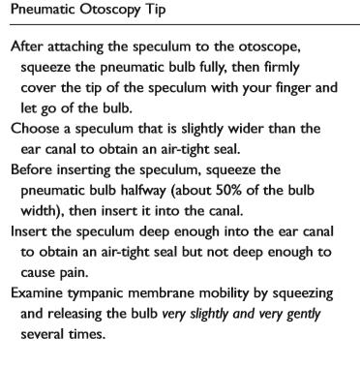
Diagnóstico
Otoscopia neumática
Se debe realizar en niño con otalgia, perdida auditiva o ambos.
Tono, movilidad, coloración, traslucidez.
Disminuye riesgo tanto de falsos negativos como de falsos positivos.
S94% y E80%.
Dependiente del evaluador.
Otolaryngology–Head and Neck Surgery 154.1_suppl (2016): S1-S41
Notes:
Escala aom sos***
Cita 43** mejor estudio individual de hallazgos otoscopicos oma pero hace dx en síntomas + mee -> niños con síntomas agudos de tracto respitorio sup y ome se considerarian como oma -> correlaconaron color, movilidad y posicion mt con liquido por timpanocentesis pero no realizaron estudio del licuido (ni cultivo) . otoscopia neumatica se clasifcio: hemorrafgico, fuertemente rojo, mod rojo, turbio u opaco, ligeramente rojo o normal; posicion: abultada, reatraida o normal; mocilidad: claramente deteriorada, ligeramente deteroidada o normal
Diferenciar oma de ome: diagnóstico de oma basado en mt puede ser ficil en bebes niños pqeuños porque síntomas se pueden superponer con enfermedad tracto resp superior, mt puede estar oscurecido por cerumen y cambios sutiles pueden ser difiles de ver, también falta cooperacion niño, falta bombilla neumatica. Para dx om super importante otosocpia neumatica que haga buen sello -> permite evaluar tomo mt (normal, retriado, lleno, abultado), color(gris, amarillo, rosa, ambar, blanco, rojo,, azul), traslucidez (trslucida, semiopaco opaco), movilidad (normal, aumentada, disminuida, absrtencion) -> normal es traslucida, gris perlada como vidrio esmerilado. Neumatica: movimiento hacia adentro con presion postivia y afuera con negatica especialemnte en cuadrante postero superior -> al retraerse el proceso corto de martillo es ma sprominente y manubrio parece acortado por cambio de posicion en oido medio, el movimiento adenteo esta reestringido o ausnte porque usualmente mt esta tana dentro como permite su rango de movmiento sin embargo movilidad hacia el exterior se ve cuando se aplica presion negatica -> si no se mueve con p + ni - sospechar mee. A veces presion hara que vea más facil interfaz aire fluido.
Pll sintoma = dolor. Hasta 30% de ños menores de 2 años pueden tener dolro persisnt, feibre o ambos despues de 3 a 7dias.
Se debe usar otoscopia neumatica para padocumentar derrame en oido medio, hacer en niño con otalgia, perdida auditiva o ambos -> disminuye falso dx neg en derrame sin burbujas aire obvias o nivel fluido aire aire y disminuye falsos positivos que llevan a test inecesarias (como cambios superficie o anomalias de mm sin efusion). OMA: mm abultada+ inflmacion; ome: mm se puede ver normal sin signos inflamatorios -> puede estar neutra o retraida y unico signo de derrame puede ser disminucion movilidad. . Otosocpia neumatica tiene mejor equilibrio s 94% y e 80% vs miringotomia como gold standar -> otoscop neumat no concluyente se puede usar timpanometria (tabla 7 consejos tinpanosc neumati)

Slide 13
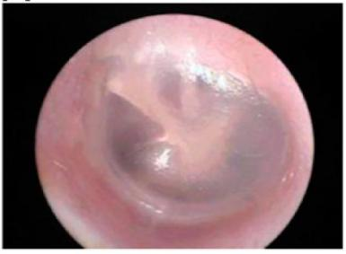
Membrana timpánica
Contorno.
Color.
Traslucencia.
Movilidad.
Notes:
Pneumatic otoscopy permits assessment
of the contour of the TM (normal,
retracted, full, bulging), its color
(gray, yellow, pink, amber, white, red,
blue), its translucency (translucent semiopaque, opaque), and its mobility
(normal, increased, decreased, absent).
The normal TM is translucent,
pearly gray, and has a ground-glass
appearance (Fig 2A). Specific landmarks
can be visualized Specific landmarks
can be visualized. They include
the short process and the manubrium
of the malleus and the pars flaccida,
located superiorly. These are easily
observed and help to identify the position
of the TM. Inward movement of
the TM on positive pressure in the
external canal and outward movement
on negative pressure should
occur, especially in the superior posterior
quadrant. When the TM is
retracted, the short process of the
malleus becomes more prominent,
and the manubrium appears shortened
because of its change in position
within the middle ear. Inward motion
occurring with positive pressure is
restricted or absent, because the
TM is frequently as far inward as
its range of motion allows. However,
outward mobility can be visualized
when negative pressure is applied. If
the TM does not move perceptibly with
applications of gentle positive or
negative pressure, MEE is likely.

Slide 14
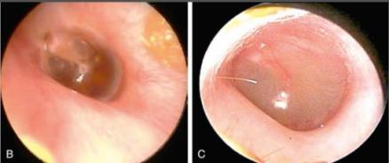
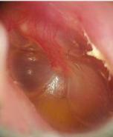
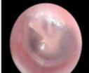
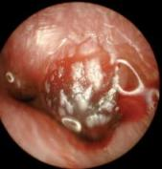
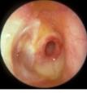
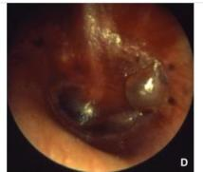
EMC-Otorrinolaringología 48.4 (2019): 1-13.
Notes:
Timpanoscopia normal: normal es traslucida, gris perlada como vidrio esmerilado
OME burbujas, ome sin burbujas Se aprecia una discreta hiperemia timpánica sobre el mango del martillo y, detrás del tímpano, burbujas de líquido seroso = fase serosa oma
Abombamiento leve, moderado, severo
prueba de inflamacion aguda: timpano opaco, blando, amarillo, eritematoso u otorrea purulanete; y de otalgia, irritabilidad o fiebre. no muy abombado, en «piel de cocodrilo», que en algunas zonas inferiores está a punto de perforarse.
Miringitis bullosa = flictenas dolorosas en mm timpanica en contexto febril -> en 1-16% de episodios de oma, por patogenos clasicos -> tto con clavulin
mt abultada nublada + movilidad reducida fue el mejor predictor para oma; movilidad deteriorada s 9% e 85%, nubosidad s74% y e 93%, abultamiento e 97% pero s 51%. MT hemorragica, fuertemente roja o moderadamente roja también se correlaciono con oma; mt ligeramente roja no fue util.
Otro estudio -> abultamientotuvo cultivos positivos en 75% y aumento 80% si mt era amarilla (fig 2 abultamientos)

Slide 15
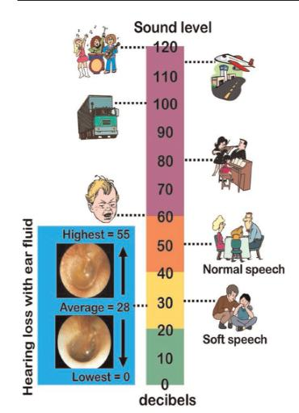
Audición
Normal a hipoacusia moderada.
50% de los niños con OME.
Promedio audiometría 28 dB.
20% de los niños excede 35 dB.
Notes:
OME impairs sound transmission to the
inner ear by reducing mobility of the tympanic membrane
and ossicles, thereby reflecting acoustic energy back into
the ear canal instead of allowing it to pass freely to the
cochlea.

Slide 16
Manejo OME

Slide 17
Historia natural y educación
¿Cómo comunicarse con el paciente?
Explicar y promover vigilancia.
¿Suspender uso chupetes?
Toma de decisiones conjuntas.
Reducción espontánea en más del 75%.
Depende duración y causa.
Menos probabilidad de reducción.
Notes:
La mayoría de ome se resuelve espontaneamente en 3 meses pero 30-40% ahn repetido ome y 5-10% duran >1 año. al menos 25% de ome persisnten >3 m (cronica). reduccion espontanea en aprox 75% en 3 meses cuando ome es despues de oma, si ome espontanea y no se sabe fecha de inicio la tasa resolcion en menor de 56% pero si se sabe fecha inicio 90%. . Menor probabilidade resolcion espontanea: inicio en verano u otoño, 30cbHL hipoacusia oap trompa anterior, no tener adeoidctomia, tubos previos. Limitar uso chupetes en <18 meses -> disminuye oma en 30%. No hay estudios que apoyen evitar decubito supino en alimentacion con biberon, biberones sin ventilacion puede generar presion neg en oido medio pero no se sabe si tiene asociacion con ome.
.ambein depende resolucion -> a veces como cualquier mejora en curva timpanograma (de un tipo B a un tipo a o c) = resolcucion completa cuando timpanograma; cuando se toma como solo tipo A es menor 42% en 3 meses si no se sabe fecha inicio. Duracion episodio es similar indpenndiente si inical o recurrente. Menor probabilidade resolcion espontanea: inicio en verano u otoño, 30cbHL hipoacusia oap trompa anterior.
Limitar uso chupetes en <18 meses -> disminuye oma en 30%. No hay estudios que apoyen evitar decubito supino en alimentacion con biberon, biberones sin ventilacion puede generar presion neg en oido medio pero no se sabe si tiene asociacion con ome.
Get the child’s attention before speaking and, when possible, get within 3 ft of the child. Turn off competing sounds, such as music and television in the background. Face the child and speak clearly, using visual cues such as hands or pictures in addition to speech. Use short, simple sentences and comment on what the child is doing. When speaking to the child, slow down, raise the sound level, and enunciate clearly. Read to or with the child, explaining pictures and asking questions. Call attention to the sounds and spelling of words when reading. Patiently repeat words, phrases, and questions when misunderstood. In the classroom, ensure that the child sits near the teacher in the front of the room. If further assistance in the classroom is necessary, use a remote microphone personal or sound field amplification system.

Slide 18
Manejo médico
Medicamentos:
Descongestionantes, esteroides tópicos/sistémicos, antihistamínicos y antibióticos.
Vigilancia:
Pacientes sin riesgo, 3 meses desde inicio o desde diagnóstico.
Cada 3-6 meses.
Otoscopia o audiológicos.
Verificar resolución, pérdida auditiva significativa o complicaciones.
Otolaryngology–Head and Neck Surgery 154.1_suppl (2016): S1-S41
Notes:
Manejo medico: no esteroides interanasales o sistemicos para tratar oma, no ab, antihistaminicos, descongesiotionantes -> ninguno sirve, más costos y ram
Si ome sin riesgo-> expectante 3 meses desde fecha inicio de derrame s lo conozco o desde dx si no se inicio para evitar intervenciones. Hay poco daño asociado con esperar si el niño no tiene risgo de problemas habla, lenguaje o aprendizaje -> informar a papas que puede tener audicion reducida hasta que resuelva, especialmente si bilateral -> observacion 3 meses más beneficio vs daño
intervalos 3-6 meses hasta que ya no tenga, perdida auditiva significativa o anomralidaes timpano u oido medio -> evitar secuelas e identificar niños que dllan sys que puedan requerir intervencion -> otoscopia, audiologicos o ambos .

Slide 19
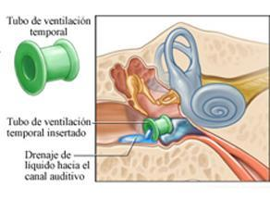
Manejo quirúrgico: TV
Mejora calidad de vida.
Impacto en hipoacusia asociada a OME.
Disminución incidencia OMA.
OME >3 meses y dificultades auditivas.
Disminución incidencia OMA .
Complicaciones estructurales.
Considerar antes en pacientes alto riesgo.
Otolaryngology–Head and Neck Surgery 154.1_suppl (2016): S1-S41
Notes:
Cx: si <4 años: tubos sin adenoides a no ser que tenga hipertrofia manifeiasta. >4 años: tubos, adenoides o ambos. ** algunos autores a partir de 2 años cuando cx por recaida de ome (2da intervención
Cx>4 años: timpano, adeno o ambos -> cita 198: metaanalsis en 1761 niños 10 ensayos aleatorios -> 9 adeno con o sin tubos vs no cx vs tuos solos -> <4 años no benefisios adeno pero >4 años disminuyo ome en 50 dias, tasa fracaso menor (51 vs 70%) y tasa menor cx futura (2 vs 19%) -> se definiio fracaso a 12 meses = cx adicion, oma recurrente, derrame al menos 50% del tiempo po mejoria auditiva promedio <10db. Cita 199: 15 ensayos aleatoriz y observacionales: tubos con o sin adenoides -> adenoide redujo tasa de repeticion incersion tubo de 36 a 17 para 4a pero si más pequeños no tenia efecto. cita 205: revision de ensayos: adenoide aumento resolucion ome y no ubo cambio si se realizo simultaneamente o no. Beneficios adeno: reducir tasa falla, disminuir tiempo con derrame, disminuir repeticion cx -> independiente de vol adenoideo y puede estar relacionado con disminuir microflora de nasofar cuando el tejido adenoideo y sus bacterias asociados y biofilms se eliminan. Indicaciones tubo tab 12*
Tubo solo: más confiable para resolucion corto y mediano plazo de hipoausia asociada a ome
Adenoides solas: tasas control ome comparables con tubo a 6 y 12 meses pero menor impacto a corto plazo, tiene más riesgos relacionados con el procdeimiento
Adenoides + miringotommia sin tubos: incluye aspiracion derrame y lacado con solucion salina, rsultados comparables con tubos con menos otorrea y secuelas mt. Pero tubo ofrece resolucion derrame más confliable y ventilacion oido medio = se prefiere tubos cuando se debe disminuir el rieso de recaida efusion (niños riesgo) o cuando hay inflmacion pronunciada de la mt y mucosa oido medio.
Adenoide + tubo. beneficios combinados ambos + reduccion cx repeditas en niños con historia de tubo. Particular beneficio en niño con obstruccion nasal o infecciones sinonasales recurrentes

Slide 20
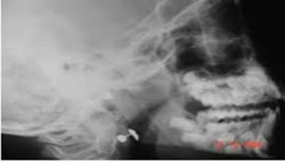
Adenoidectomía
Reduce las tasa de falla de los tubos de ventilación.
Reduce la tasa de necesidad de repetir tubos de ventilación de 36 a 17%.
Reduce el tiempo de efusión del oído medio.
Independiente del volumen de las adenoides.
Riesgo de insuficiencia velofaríngea.

Slide 21
Manejo quirúrgico: adenoidectomía
Sin beneficios en menores 4 años.
En mayores de 4 años.
Beneficios independiente de volumen adenoides
Riesgos relacionados con procedimiento.
Tasa control OME comparable a 6 y 12 meses.
Menor tasa cirugía futura.
Reducción microflora y biofilms.
Menor tasa de fracaso.
Disminución tiempo OME.
Otolaryngology–Head and Neck Surgery 154.1_suppl (2016): S1-S41
Notes:
**EN MAYORES DE 4 AÑOS ESTA INDICADA -> SI EL PACIENTE NO TIENE SINTOMAS OBSTRUCTIVOS SE LE HACE NASO Y SI TIENE TEJ ADENOIDEO PERITUBARICO SE CAUTERIZA POR BIOFILMS
Cx: si <4 años: tubos sin adenoides a no ser que tenga hipertrofia manifeiasta. >4 años: tubos, adenoides o ambos. ** algunos autores a partir de 2 años cuando cx por recaida de ome (2da intervencion). Secuela más comun de tubo: otorrea en 16% en primeras 4 sem y en 26% en cualquier momento mientras tubo este; complicacion: tubo obstruido en 7% desplazamiento en oido medio en 0.5%. A largo plazo: cambios en apariencia mt (atrogia, retraccion, perforacion, miringoesclerosis). Secuela que requiere más intervenciom = perforacion persistente en 2-3% -> miringoplastia tiene tasa exito 80-90%
Cx>4 años: timpano, adeno o ambos -> cita 198: metaanalsis en 1761 niños 10 ensayos aleatorios -> 9 adeno con o sin tubos vs no cx vs tuos solos -> <4 años no benefisios adeno pero >4 años disminuyo ome en 50 dias, tasa fracaso menor (51 vs 70%) y tasa menor cx futura (2 vs 19%) -> se definiio fracaso a 12 meses = cx adicion, oma recurrente, derrame al menos 50% del tiempo po mejoria auditiva promedio <10db. Cita 199: 15 ensayos aleatoriz y observacionales: tubos con o sin adenoides -> adenoide redujo tasa de repeticion incersion tubo de 36 a 17 para 4a pero si más pequeños no tenia efecto. cita 205: revision de ensayos: adenoide aumento resolucion ome y no ubo cambio si se realizo simultaneamente o no. Beneficios adeno: reducir tasa falla, disminuir tiempo con derrame, disminuir repeticion cx -> independiente de vol adenoideo y puede estar relacionado con disminuir microflora de nasofar cuando el tejido adenoideo y sus bacterias asociados y biofilms se eliminan. Indicaciones tubo tab 12*
Tubo solo: más confiable para resolucion corto y mediano plazo de hipoausia asociada a ome
Adenoides solas: tasas control ome comparables con tubo a 6 y 12 meses pero menor impacto a corto plazo, tiene más riesgos relacionados con el procdeimiento
Adenoides + miringotommia sin tubos: incluye aspiracion derrame y lacado con solucion salina, rsultados comparables con tubos con menos otorrea y secuelas mt. Pero tubo ofrece resolucion derrame más confliable y ventilacion oido medio = se prefiere tubos cuando se debe disminuir el rieso de recaida efusion (niños riesgo) o cuando hay inflmacion pronunciada de la mt y mucosa oido medio.
Adenoide + tubo. beneficios combinados ambos + reduccion cx repeditas en niños con historia de tubo. Particular beneficio en niño con obstruccion nasal o infecciones sinonasales recurrentes

Slide 22
Manejo OMA

Slide 23
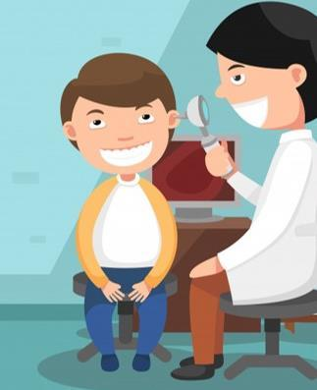
Observación
65% no requerirán antibiótico.
¼ niños sufre RAM por AB.
Siempre que se garantice seguimiento no aumenta complicaciones → NNT: 4800
Disminución selección bacterias resistentes.
Pediatrics 131.3 (2013): e964-e999
Notes:
a partir de 6 meses solo si no grave u unilateral vigilancia clínica e inicio de ab 38-72 h si no hay mejoria. Si bien ab disminuye riesgo de síntomas y complicaciones, La observación como tratamiento inicial para la OMA en niños adecuadamente seleccionados no aumenta las complicaciones supurativas, siempre que se garantice el seguimiento y se administre un antibiótico de rescate para los síntomas persistentes o que empeoran.
A nivel de la población, los antibióticos reducen a la mitad el riesgo de mastoiditis después de la OMA, pero el alto NNT de aproximadamente 4800 pacientes para prevenir 1 caso de mastoiditis impide una estrategia de terapia antibiótica universal como un medio para prevenir la mastoiditis
placebo o antibiótico versus observación, (3) edad de 1 mes a 15 años, (4) informaron la gravedad y la duración del dolor, (5) informaron eventos adversos y (6) informaron complicaciones graves de la OMA, ataques recurrentes y problemas de audición. Las conclusiones de los autores fueron que los antibióticos produjeron una pequeña reducción en el número de niños con dolor de 2 a 7 días después del diagnóstico. También concluyeron que la mayoría de los casos remitieron espontáneamente sin complicaciones (NNT = 16). Los antibióticos fueron más beneficiosos en niños menores de 2 años con OMA bilateral y en niños con otorrea.
6-23m: 144 en el grupo de antibióticos y 147 en el grupo de placebo. Las medidas de resultado primarias fueron el tiempo hasta la resolución de los síntomas y la carga de los síntomas con el tiempo. La resolución inicial de los síntomas (es decir, el primer registro de una puntuación de AOM-SOS de 0 o 1) se registró entre los niños que recibieron amoxicilina-clavulanato en 35% el día 2, 61% el día 4 y 80% el día 7. Entre los niños que recibieron placebo, se registró una puntuación de AOM-SOS de 0 o 1 en 28% para el día 2, 54% para el día 4 y 74% para el día 7 (P = .14 para la comparación general). Para la resolución sostenida de los síntomas (es decir, el tiempo transcurrido hasta el segundo de 2 registros sucesivos de una puntuación de AOM-SOS de 0 o 1), los valores correspondientes fueron 20% en el día 2, 41% en el día 4 y 67% en el día 7 con amoxicilina-clavulanato, en comparación con 14%, 36% y 53% con placebo (p = 0,04 para la comparación general). La carga de síntomas (es decir, las puntuaciones medias de AOM-SOS) durante los primeros 7 días fueron más bajos para los niños tratados con amoxicilina-clavulanato que para los que recibieron placebo (P = 0,02). El fracaso clínico en o antes de la visita de 4 a 5 días se definió como "o una falta de mejora sustancial en los síntomas, un empeoramiento de los signos en el examen otoscópico, o ambos", y un fracaso clínico a los 10 - la visita a los 12 días se definió como "el fracaso para lograr la resolución completa o casi completa de los síntomas y de los signos otoscópicos, sin tener en cuenta la persistencia o la resolución del derrame del oído medio". El fracaso del tratamiento ocurrió en los días 4 a 5 en el 4% del grupo de tratamiento antimicrobiano versus el 23% en el grupo placebo (P <.001) y en los días 10 a 12 en el 16% del grupo de tratamiento antimicrobiano versus el 51% en el grupo placebo (NNT = 2.9, P <.001). En una comparación del resultado en la OMA unilateral versus bilateral, las tasas de fracaso clínico en los días 10 a 12 en niños con OMA unilateral fueron del 9% en los tratados con amoxicilina-clavulanato versus el 41% en los tratados con placebo (RD, 32%; NNT = 3) y 23% vs 60% (RD, 37%; NNT = 3) en aquellos con OMA bilateral.
Los cultivos bacterianos y virales de líquido del oído medio recolectados por timpanocentesis de niños con OMA mostraron 55% con bacterias solamente y 15% con bacterias y virus.
En innumerables estudios, solo aproximadamente un tercio de los niños observados inicialmente recibieron un antibiótico de rescate por OMA persistente o que empeora, = ab podia reducirse en un 65% de niños ni elegibles y por alta incidencia de oma s epodria reducir ram de ab,
OMA muestran que el 19%de niños con S. pneumoniae y48% con H en fl uenzae cultivada entimpanocentesis inicial que no fuerontratado con antibiótico despejó elbacterias en el momento de un segundo tym-panocentesis de 2 a 7 días después.
83% y el 87% de aislamientos de S. pneumoniae de todos grupos de edad son susceptibles a regular (40 mg / kg / día) y dosis altas de amoxi cillin (80–90 mg / kg / día dividido dos veces diariamente), respectivamente
Dosis altas de amoxi tiene concentraciones en oido medio que superan la mic de serotipos de neumococo con resistencia intermedia a penicilina (mic de penicilina 0.12-1 ug/mL) y muchos pero no todos altamente resistente (>=2). Se ha reportado mayor eficacia de altas dosis de clavulin para neumococo (96%) en oido medio vs azitro. No estudios de h. influenzae en oido pero en otros lugares sensibilidad 58-82% por produccion betalactamasa. Catarralis 100% blactamasa positivo pero es susceptuble a clavulin pero la alta tasa de autorresolucion de ctaralis hace que uno se relaje cuando da primera linia amozilina por primera lina y raramente progresa mastoiditis o infecion intracrnaeal.
Amoxi altas dosis: efectivo para los patogenos más comunes, seguro, bajo costo, sabor aceptable y estrecptro mucrobiologico estrecho. Si criterio clavulin: 90mg/k/fia amoxi 6.4mg/k clav con proporcion 14:1, dividio en 2 porque da menos diarrea. . atos recientes de EE. UU. Sobre in vitro susceptibilidad de S. pneumoniae a cefdinir y cefuroxima son 70% a 80%, comparado con 84% a 92% de amoxicilina. cefdinir y cefuroxima contra H en fl uenzae es aproximadamente 98%, comparado con 58% de eficacia de amoxicilina y casi el 100% de clavulin.
La reactividad cruzada penicilin - cefalosporinas depende de estructura quimica -> mayor riesgo con penicilinas prmera generacion, menos probable segunda y tercera generacion:“cephalo- sporin treatment of patients with a history of penicillin allergy, selecting out those with severe reaction histo- ries, show a reaction rate of 0.1%.”
Despues de iniciar los ab empeoran los síntomas en las siguientes 24 horas pero en las siguientes 24 h los síntomas deben mejorar -> sino mejora: otra enfermedad, infeccion viral concominante o resistencia bacteriana -> estudios contradictorios -> algunos reportan 86-91% en presencia de bact en pac con síntomas persisntentes y otros dice que es esteril en 42-29% = en algunos niños no requeriran cambio de ab. Si persisntente, severos y sin mejoria de hallazgos otologicos iniciales considerar cambio am -> si amoxi fala le meto clvulin o cefalosporina tercera g oral -> si ceftriaxona dar curso de 3 dias que es mejor vs 1 dia. Si fallo amoxi no meterle trimetropim. Si varios ab fallan considerar timpanocentesis para bacteriologicos y si no se puede hacer le meto clinda con o sin ab para h influen no tipi y m catarralis como ceficime o cefurozime. El neumococo serotipo 19A es usualmente multidrogoresistente y puede no responder a clinda -> puede servir levoflozacin pero no para nños. Si no se puede hacer timpanocentesis se puede obyener ultivo nasofar porque la mayoría viene de nasoffar pero no quiere decirque lo que crezca hiciera la oma -> vpp 22-44% neumococo, 50-71% h influenza y 17-19% catharralis y vpn (bact de naso que no sea la de nasofar) va del 95-99% = si clutivo nasofar es negativo para x microorg es poroco probable que ese de oma.
Duracion tto controvertida porque duracion 10 dias se derivo de manejo faringitis. Si <2 a 10 dias, si >2 a con síntomas severos 10 dias, 2-5a leve a mod 7 dias y >6a lev mod 5-7d.

Slide 24
Antibióticoterapia
Indicaciones
<6 meses.*
48-72 sin mejoría.
>2 años: grave o bilateral.
Beneficios
↓Complicaciones
↓ Tiempo febril.
Requerimiento
Visualización membrana timpánica.
Notes:
Tto para: disminuir complicaciones intra y extracraneal,
Disminucion de fiebre de 2 dias a 3 dias con amoxi, menor consumo analgesicos, pero no hubo disminucion duracion dolor.
NICE: ab en oma a partir de 6 meses solo si grave u otitis no grave bilateral entre 6-23 meses,
American academy: ab si oma grave y/o bilateral de resto control 48-72h a partir de 6
______________________________________________________________________________- placebo o antibiótico versus observación, (3) edad de 1 mes a 15 años, (4) informaron la gravedad y la duración del dolor, (5) informaron eventos adversos y (6) informaron complicaciones graves de la OMA, ataques recurrentes y problemas de audición. Las conclusiones de los autores fueron que los antibióticos produjeron una pequeña reducción en el número de niños con dolor de 2 a 7 días después del diagnóstico. También concluyeron que la mayoría de los casos remitieron espontáneamente sin complicaciones (NNT = 16). Los antibióticos fueron más beneficiosos en niños menores de 2 años con OMA bilateral y en niños con otorrea.
6-23m: 144 en el grupo de antibióticos y 147 en el grupo de placebo. Las medidas de resultado primarias fueron el tiempo hasta la resolución de los síntomas y la carga de los síntomas con el tiempo. La resolución inici
al de los síntomas (es decir, el primer registro de una puntuación de AOM-SOS de 0 o 1) se registró entre los niños que recibieron amoxicilina-clavulanato en 35% el día 2, 61% el día 4 y 80% el día 7. Entre los niños que recibieron placebo, se registró una puntuación de AOM-SOS de 0 o 1 en 28% para el día 2, 54% para el día 4 y 74% para el día 7 (P = .14 para la comparación general). Para la resolución sostenida de los síntomas (es decir, el tiempo transcurrido hasta el segundo de 2 registros sucesivos de una puntuación de AOM-SOS de 0 o 1), los valores correspondientes fueron 20% en el día 2, 41% en el día 4 y 67% en el día 7 con amoxicilina-clavulanato, en comparación con 14%, 36% y 53% con placebo (p = 0,04 para la comparación general). La carga de síntomas (es decir, las puntuaciones medias de AOM-SOS) durante los primeros 7 días fueron más bajos para los niños tratados con amoxicilina-clavulanato que para los que recibieron placebo (P = 0,02). El fracaso clínico en o antes de la visita de 4 a 5 días se definió como "o una falta de mejora sustancial en los síntomas, un empeoramiento de los signos en el examen otoscópico, o ambos", y un fracaso clínico a los 10 - la visita a los 12 días se definió como "el fracaso para lograr la resolución completa o casi completa de los síntomas y de los signos otoscópicos, sin tener en cuenta la persistencia o la resolución del derrame del oído medio". El fracaso del tratamiento ocurrió en los días 4 a 5 en el 4% del grupo de tratamiento antimicrobiano versus el 23% en el grupo placebo (P <.001) y en los días 10 a 12 en el 16% del grupo de tratamiento antimicrobiano versus el 51% en el grupo placebo (NNT = 2.9, P <.001). En una comparación del resultado en la OMA unilateral versus bilateral, las tasas de fracaso clínico en los días 10 a 12 en niños con OMA unilateral fueron del 9% en los tratados con amoxicilina-clavulanato versus el 41% en los tratados con placebo (RD, 32%; NNT = 3) y 23% vs 60% (RD, 37%; NNT = 3) en aquellos con OMA bilateral.
Los cultivos bacterianos y virales de líquido del oído medio recolectados por timpanocentesis de niños con OMA mostraron 55% con bacterias solamente y 15% con bacterias y virus.
La observación como tratamiento inicial para la OMA en niños adecuadamente seleccionados no aumenta las complicaciones supurativas, siempre que se garantice el seguimiento y se administre un antibiótico de rescate para los síntomas persistentes o que empeoran.
A nivel de la población, los antibióticos reducen a la mitad el riesgo de mastoiditis después de la OMA, pero el alto NNT de aproximadamente 4800 pacientes para prevenir 1 caso de mastoiditis impide una estrategia de terapia antibiótica universal como un medio para prevenir la mastoiditis
En innumerables estudios, solo aproximadamente un tercio de los niños observados inicialmente recibieron un antibiótico de rescate por OMA persistente o que empeora, = ab podia reducirse en un 65% de niños ni elegibles y por alta incidencia de oma s epodria reducir ram de ab,
OMA muestran que el 19%de niños con S. pneumoniae y48% con H en fl uenzae cultivada entimpanocentesis inicial que no fuerontratado con antibiótico despejó elbacterias en el momento de un segundo tym-panocentesis de 2 a 7 días después.
83% y el 87% de aislamientos de S. pneumoniae de todos grupos de edad son susceptibles a regular (40 mg / kg / día) y dosis altas de amoxi cillin (80–90 mg / kg / día dividido dos veces diariamente), respectivamente
Dosis altas de amoxi tiene concentraciones en oido medio que superan la mic de serotipos de neumococo con resistencia intermedia a penicilina (mic de penicilina 0.12-1 ug/mL) y muchos pero no todos altamente resistente (>=2). Se ha reportado mayor eficacia de altas dosis de clavulin para neumococo (96%) en oido medio vs azitro. No estudios de h. influenzae en oido pero en otros lugares sensibilidad 58-82% por produccion betalactamasa. Catarralis 100% blactamasa positivo pero es susceptuble a clavulin pero la alta tasa de autorresolucion de ctaralis hace que uno se relaje cuando da primera linia amozilina por primera lina y raramente progresa mastoiditis o infecion intracrnaeal.
Amoxi altas dosis: efectivo para los patogenos más comunes, seguro, bajo costo, sabor aceptable y estrecptro mucrobiologico estrecho. Si criterio clavulin: 90mg/k/fia amoxi 6.4mg/k clav con proporcion 14:1, dividio en 2 porque da menos diarrea. . atos recientes de EE. UU. Sobre in vitro susceptibilidad de S. pneumoniae a cefdinir y cefuroxima son 70% a 80%, comparado con 84% a 92% de amoxicilina. cefdinir y cefuroxima contra H en fl uenzae es aproximadamente 98%, comparado con 58% de eficacia de amoxicilina y casi el 100% de clavulin.
La reactividad cruzada penicilin - cefalosporinas depende de estructura quimica -> mayor riesgo con penicilinas prmera generacion, menos probable segunda y tercera generacion:“cephalo- sporin treatment of patients with a history of penicillin allergy, selecting out those with severe reaction histo- ries, show a reaction rate of 0.1%.”
Despues de iniciar los ab empeoran los síntomas en las siguientes 24 horas pero en las siguientes 24 h los síntomas deben mejorar -> sino mejora: otra enfermedad, infeccion viral concominante o resistencia bacteriana -> estudios contradictorios -> algunos reportan 86-91% en presencia de bact en pac con síntomas persisntentes y otros dice que es esteril en 42-29% = en algunos niños no requeriran cambio de ab. Si persisntente, severos y sin mejoria de hallazgos otologicos iniciales considerar cambio am -> si amoxi fala le meto clvulin o cefalosporina tercera g oral -> si ceftriaxona dar curso de 3 dias que es mejor vs 1 dia. Si fallo amoxi no meterle trimetropim. Si varios ab fallan considerar timpanocentesis para bacteriologicos y si no se puede hacer le meto clinda con o sin ab para h influen no tipi y m catarralis como ceficime o cefurozime. El neumococo serotipo 19A es usualmente multidrogoresistente y puede no responder a clinda -> puede servir levoflozacin pero no para nños. Si no se puede hacer timpanocentesis se puede obyener ultivo nasofar porque la mayoría viene de nasoffar pero no quiere decirque lo que crezca hiciera la oma -> vpp 22-44% neumococo, 50-71% h influenza y 17-19% catharralis y vpn (bact de naso que no sea la de nasofar) va del 95-99% = si clutivo nasofar es negativo para x microorg es poroco probable que ese de oma.
Duracion tto controvertida porque duracion 10 dias se derivo de manejo faringitis. Si <2 a 10 dias, si >2 a con síntomas severos 10 dias, 2-5a leve a mod 7 dias y >6a lev mod 5-7d. Despues de 2 semanas de tto ab exitoso 60-70% dentrandan mee, disminuyendo 40% al mes y 10-25% a los 3 meses. Estar seguiros que resuelva ome es particularmente imporntante en niños con retraso congnitivo o en desarrollo porque se puede joder más por la hipoac conductiva.

Slide 25
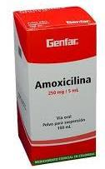
Primera línea
Sensibilidad neumococo 83% a dosis regulares:
Intermedia: MIC 0.12-1 ug/ML.
Altamente: MIC >=2 ug/ML.
H. influenzae 58-82% por betalactamasas.
M. catarrhalis: alta tasa autorresolución y raramente progresión.
Dosis recomendada: 90 mg/Kg/día dividida en dos tomas. **
Pediatrics 131.3 (2013): e964-e999
Notes:
Dosis altas de amoxi tiene concentraciones en oido medio que superan la mic de serotipos de neumococo con resistencia intermedia a penicilina (mic de penicilina 0.12-1 ug/mL) y muchos pero no todos altamente resistente (>=2). Se ha reportado mayor eficacia de altas dosis de clavulin para neumococo (96%) en oido medio vs azitro (macrolido) . Es efectivo para patógenos comunes, seguro, bajo csto, saber aceotable.
No estudios de h. influenzae en oido pero en otros lugares sensibilidad 58-82% por produccion betalactamasa. Catarralis 100% blactamasa positivo pero es susceptuble a clavulin pero la alta tasa de autorresolucion de ctaralis hace que uno se relaje cuando da primera linia amozilina por primera lina y raramente progresa mastoiditis o infecion intracrnaeal.
Amoxi altas dosis: efectivo para los patogenos más comunes, seguro, bajo costo, sabor aceptable y estrecptro mucrobiologico estrecho. atos recientes de EE. UU. Sobre in vitro susceptibilidad de S. pneumoniae a cefdinir y cefuroxima son 70% a 80%, comparado con 84% a 92% de amoxicilina. cefdinir y cefuroxima contra H en fl uenzae es aproximadamente 98%, comparado con 58% de eficacia de amoxicilina y casi el 100% de clavulin.

Slide 26
Resistencia
Persistencia de sys tras inicio ab.
Reaparición signos <4 días al terminar manejo.
Antibioticoterapia <30 días.
Síndrome otitis-conjuntivitis.
Amoxicilina+clavulanato.
90mg/Kg + 6.4 mg/Kg.
Proporción 14:1 dividido en 2 dosis.
EMC-Otorrinolaringología 48.4 (2019): 1-12.
Notes:
Despues de iniciar los ab empeoran los síntomas en las siguientes 24 horas pero en las siguientes 24 h los síntomas deben mejorar -> sino mejora: otra enfermedad, infeccion viral concominante o resistencia bacteriana -> Persistencia de sys 48-72h tras inicio ab o reaparicion de signos en menos de 4 dias tras cese ab. En <2 asospechar disminucion sensibilidad neumococo. -> con proporcion 14:1, dividio en 2 porque da menos diarrea.
Inhibidor blactamasa: comparte anillo blactamico -> interactua con blactamasa = inhibidor suicida al unirse covalentemente e inactivarla
______________________________________________________________________________________________________--
En primer fracaso segui con clavulin, segundo fracaso clavulin + amoxi para mayor concentracion amoxi, se puede plantear paraentesis para germen. American adademy: clavulin 90mg/kd ia en dos tomas o ceftrizona 50mg/kg iv o im o clinca 30mg/kg dia en 3 tomas 7-10d -> segundo fracaso parasentesis y seguir con ceftriazona por 3 dias seguido por clinca.
Si criterio clavulin: 90mg/k/fia amoxi 6.4mg/k clav con proporcion 14:1, dividio en 2 porque da menos diarrea.
Despues de iniciar los ab empeoran los síntomas en las siguientes 24 horas pero en las siguientes 24 h los síntomas deben mejorar -> sino mejora: otra enfermedad, infeccion viral concominante o resistencia bacteriana -> estudios contradictorios -> algunos reportan 86-91% en presencia de bact en pac con síntomas persisntentes y otros dice que es esteril en 42-29% = en algunos niños no requeriran cambio de ab.
Si persisntente, severos y sin mejoria de hallazgos otologicos iniciales considerar cambio am -> si amoxi fala le meto clvulin o cefalosporina tercera g oral -> si ceftriaxona dar curso de 3 dias que es mejor vs 1 dia. Si fallo amoxi no meterle trimetropim. Si varios ab fallan considerar timpanocentesis para bacteriologicos y si no se puede hacer le meto clinda con o sin ab para h influen no tipi y m catarralis como ceficime o cefurozime. El neumococo serotipo 19A es usualmente multidrogoresistente y puede no responder a clinda -> puede servir levoflozacin pero no para nños. Si no se puede hacer timpanocentesis se puede obyener ultivo nasofar porque la mayoría viene de nasoffar pero no quiere decirque lo que crezca hiciera la oma -> vpp 22-44% neumococo, 50-71% h influenza y 17-19% catharralis y vpn (bact de naso que no sea la de nasofar) va del 95-99% = si clutivo nasofar es negativo para x microorg es poroco probable que ese de oma.

Slide 27
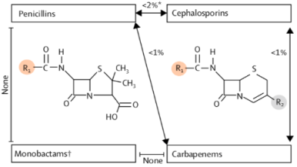
Alergia
Evaluar tipo de reacción a penicilina.
En caso de anafilaxia: evitar cefalosporinas.
Menor riesgo con segunda y tercera generación.
Macrólidos: altas tasas de resistencia.
Clindamicina podría ser una opción.
TMP/SMX: en caso de alergia blactámicos.
Notes:
Sobre in vitro susceptibilidad de S. pneumoniae a cefdinir y cefuroxima son 70% a 80%, comparado con 84% a 92% de amoxicilina. cefdinir y cefuroxima contra H en fl uenzae es aproximadamente 98%, comparado con 58% de eficacia de amoxicilina y casi el 100% de clavulin.
La reactividad cruzada penicilin - cefalosporinas depende de estructura quimica -> mayor riesgo con penicilinas prmera generacion, menos probable segunda y tercera generacion:“cephalo- sporin treatment of patients with a history of penicillin allergy, selecting out those with severe reaction histo- ries, show a reaction rate of 0.1%.”
^{75 La} cefazolina, en particular, tiene una cadena lateral única y una reactividad cruzada muy baja con la penicilina. ⁷⁴ La reactividad cruzada entre penicilinas y carbapenems es inferior al 1%, y no hay reactividad cruzada entre penicilinas y monobactams. ¹²
Existen algoritmos para ayudar a recetar agentes β-lactámicos a pacientes con alergia a la penicilina. ^{35 , 50 , 76} Sin embargo, evaluar la alergia a la penicilina directamente, usando el desafío de amoxicilina con o sin pruebas cutáneas de penicilina, es el enfoque más simple. Si no hay evidencia de alergia a la penicilina, la posibilidad de reactividad cruzada se vuelve irrelevante

Slide 28
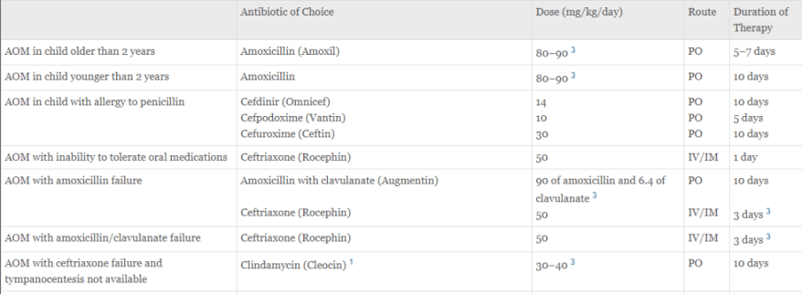
<2 años o grave: 10 días.
>2 años moderada: 7 días.
>2 años leve: 5 días.
EMC-Otorrinolaringología 48.4 (2019): 1-12.
Notes:
, duracion de ab 10 dias si menors 2 años o >2a grave y 5 dias en >2 a leve y se puede ampliar 7 dias.

Slide 29
Otros manejos
Leve: acetaminofén.
Moderado: ibuprofeno.*
Intenso: toma simultanea.
Grave: tramadol / morfina.
Lavados nasales.
Probióticos.
Esteroides.
Antihistamínicos.
ANALGÉSICOS.
Seguimiento hasta comprobar resolución EOM.
Notes:
Otrros: rinofar aguda: lavado. Descongestionantes ni esteroides nasales estan indicados en oma. Si otitis flictenulares puede servir anestesicos topicos. Cochrane*: probioticos reducen riesfo diarrea inducida por clabulin si se da antes de la aparticion de diarrea.
Tto analegisco: revision cochrane* -> modesto impacto de ab en duracion sintmoas = dar analgesico. leve paracetamol 60mg/kgdia, si moderado paracetamol + ibuprofeno 10-30mg/dia en 3 o 4 tomas, intenso ambos en toma simultanea cada 6 h o alternando cada 3 horas. Si grave tramal >3a o morfina <3a. No aiines si complicacion o varicela, duracion aines no mayor 72 h. Ibuprofeno desde 3 meses. Manejo de fiebre no prioridad
Seguimiento: Despues de 2 semanas de tto ab exitoso 60-70% dentrandan mee, disminuyendo 40% al mes y 10-25% a los 3 meses. Estar seguiros que resuelva ome es particularmente imporntante en niños con retraso congnitivo o en desarrollo porque se puede joder más por la hipoac conductiva.

Slide 30
OMA a repetición
3 episodios en 6 meses, o 4 en 12 meses con uno en los últimos 6 meses.
TV: Debate por escasez datos disponibles → superioridad vs vigilancia para reducción OMA en los 6 meses siguientes. *
Adenoidectomía y antibióticoterapia profiláctica: no se recomienda .
Identificar y controlar factores predisponentes.
Vacunación antineumococo.
Reducción tabaquismo pasivo.
Cese chupo.
Tratamiento RGE
Lactancia materna.
Probióticos.*
Cochrane Database Syst Rev . 2018; 5 (5): CD012017
Notes:
SENTIDO PRACTICO: SI PENSAMOS QUE DESPUES DE UN EPISODIO PUEDE TENER OME 3 MESES PUES TENDRA LIQUIDO TODO EL AÑO, HAY UNA CORRIENTE QUE DICE QUE SI NO HAY LIQUIDO ENTRE EPISODIO Y EPISODIO PUES ESPERO…. PERO EN NUESTRO MEDIO ES MUY DIFICIL SEGUIR A LOS PACIENTES ENTONCES NO ESPERO. ADEMAS DESDE LA PRIMER OMA DEBO CORREGIR FR
american academy: 3 eoisodios oma en ulrimos 6 meses o 4 episodios en ultimos 12 meses uno de ellos en ultimos 6 meses
Hay que erradicar fact predisponentes segun se identifiquen: vacunacion antineumococo 13 valencias y vacunacion antigripal, reduccion tabaquismo pasivo, cese tetina, tratamiento rge, tratamiento rinocrrea cronica, eccesma, probiotioticos (no hay robeas de eficacia ni ram), lactancia materna idealmente hasta 6meses
Drenaje trasntipmanico: oma repeticion mal toleradas. NNCA: debate por escacez de de datos disponibles pero mejora calidad de vida. Metaanalsis cochrane* superioridad de DTT sobre vigilancia o placebo en reduccion oma en los 6 meses sifuientes de colocacion pero menor superioridoad en los 12 meses siguientes (drenajes corto permanece generamente 6 m promedio)
Adenoidectomia: cochrane*: no se demostro efecto befeficioso y estudios heterofeneos. Otros: no proflaxis ab
COCHRANE: revisión sist + metaanal -> ensayos aleatorios (algunos azar y otros no), tv en ambos oídos -> vs seguimiento, vs ab, vs placebo. Resultado primario = éxito tto = proporción niños sin recurrencias en 3-6 meses y seundario de 6 a 12 meses. Busqueda hasta dic 2017 -> 5 estudios incluidos pero oma vs vigilancia solo 1 -> 108 niños pero solo incluyeron 95 -> tv probabilidades de no tener oma a los 6 meses 46& vs 5%, nnt 3 y p significativa
Otro randomizado controlado con placebo reportan decrecer 0.09 epposios por mes = aproz 0.5-1.5 episodios/año -> nnt 5 necesitan ser trados por 1 año para prevenir 1 , otro estudio no enconto diferenencias entre placebo y ab. La reduccion pequeña de oma con requerimiento de tto ab prolongodo = no costoedectivo, posibles ram como rxn alergica , tgi y contribucion a resistencia.
Adenoidectomia: cochrane*: no se demostro efecto befeficioso y estudios heterofeneos. Otros: no proflaxis ab

Slide 31
Sistémico.
Neurológico.
Local.
COMPLICACIONES
Agudas
Crónicas
Bolsa de retracción.
Extracraneales
Intracraneales
Artritis temporomandibular.
Mastoiditis.
PFP.
Síndrome gradenigo.
Meningitis.
Empiema.
Miringoesclerosis.
Perforación.
Lisis / fijación osicular .
Notes:
MINIMO TRATAMIENTO DE TODAS LAS COMPLICACIONES OMA = TV

Slide 32
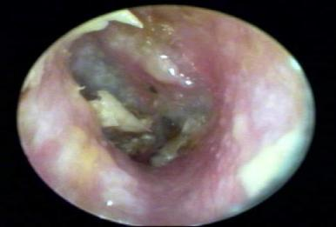
Otitis externa
(oído del nadador)
Bloqueo del CAE.
E. aureus y p. aeruginosa.
Trauma y humedad.
Tratamiento limpieza: AB tópico.
Ciprofloxacina + esteroide: 3 gotas cada 8 horas por 10 días.
Cuidados de oído: hiladilla.

